Slide 1
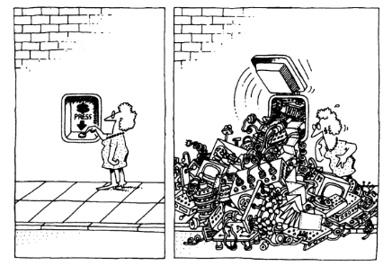


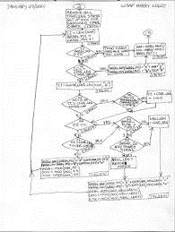
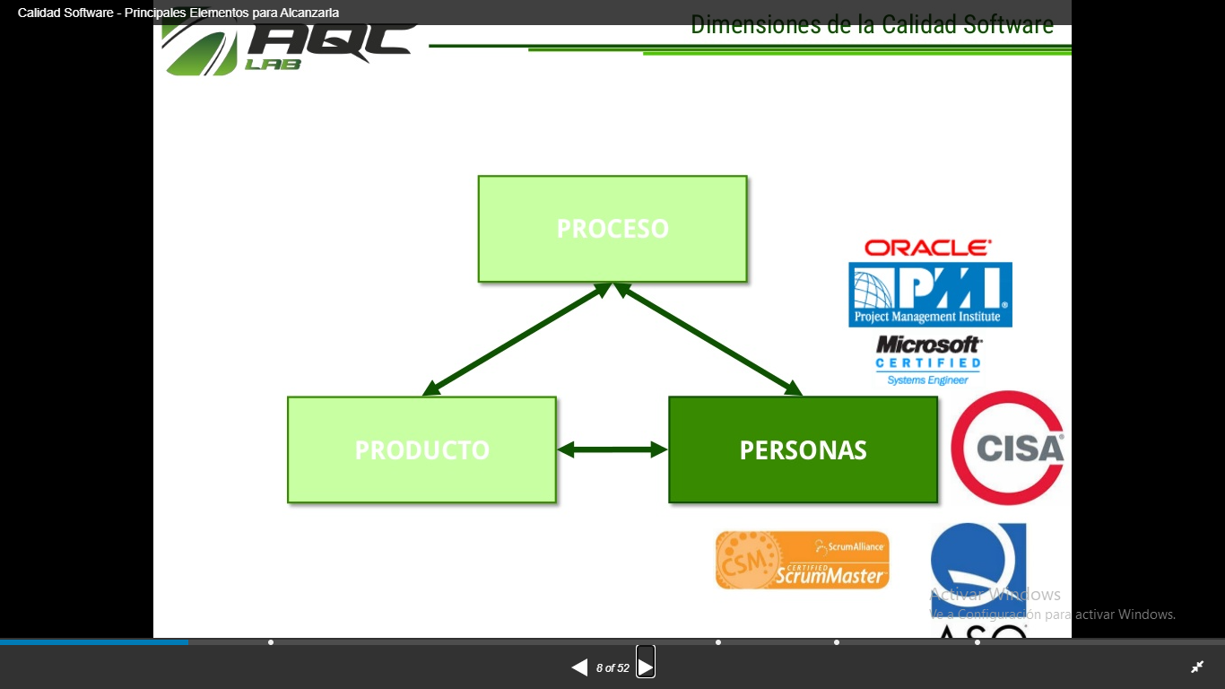
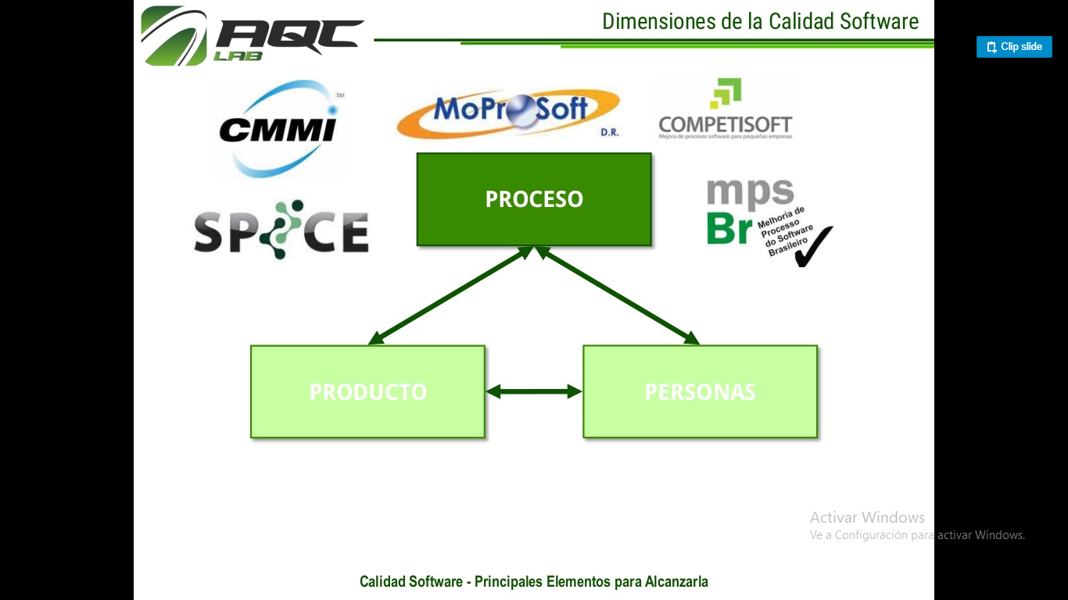
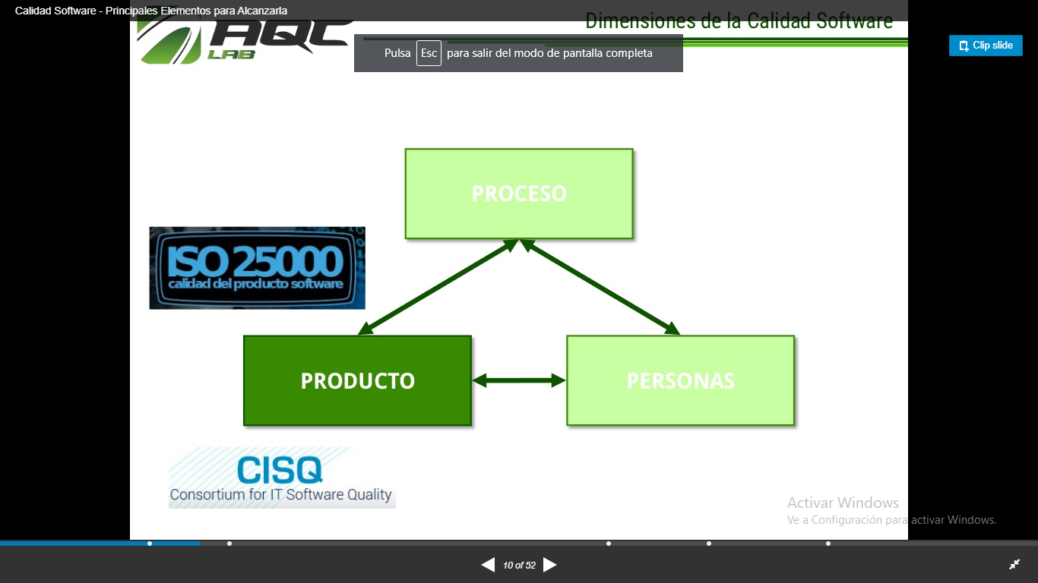
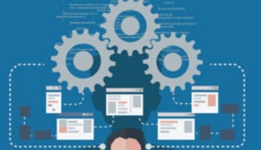
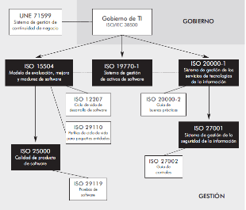
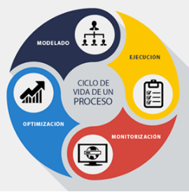
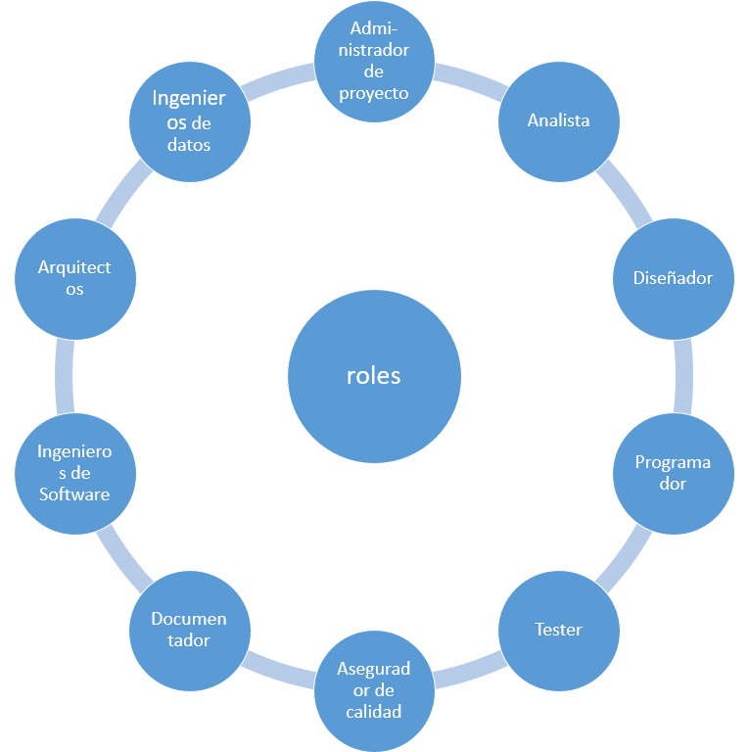
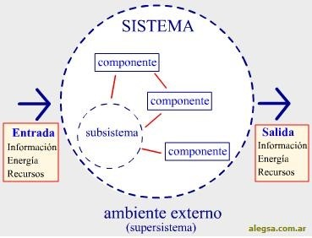
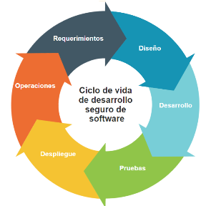

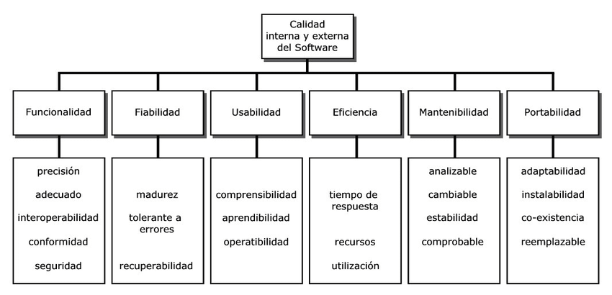
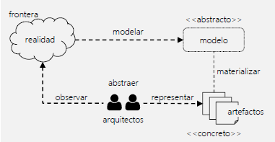
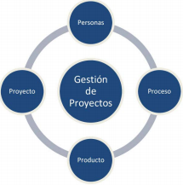
Complejidad del Software e Ingeniería de Software
El ingeniero del software construye sistemas cuya complejidad puede parecer que permanece oculta. El usuario siempre supone que en el software todo es muy fácil (“apretar un botón y ya está”)
La tarea del equipo de desarrollo de software es ofrecer la ilusión de simplicidad
(Booch 94)
Que es el Software
Y los créditos?
El conjunto de los componentes lógicos necesarios que hacen posible la realización de tareas específicas. Implementa procesos a través de la modelización de los mismos
[1] SWEBOK V 3-0, Guide to the Software Engineering Body of Knowledge Version 3.0. A project of the IEEE Computer Society Professional Practices Comite.
[2] Niklas Luhmann. Introduction to Systems Theory, Polity. 2013. [3] Bar-Yam, Yaneer. "General Features of Complex Systems". Encyclopedia of Life Support Systems
[4] IEEE, IEEE Standard Glossary of Software Engineering Terminology (IEEE Std 610.12-1990). USA: IEEE, 1990
[5]Anasistem. (S/F).Estándares y normas para proyectos en TI. Recuperado el 3 de Marzo de 2021 en:
http://anasistemm.blogspot.mx/2010/09/normas-y-estandares-para-proyectos-de.html
[6] Villalobos, Jorge. (2021). Modelos y Metamodelos - Lecturas para Arquitectos de Negocio.
[7] ANDRÉ AMPUERO, MARGARITA: "Roles definidos por el proceso unificado de rational", Monografia, Reporte de Investigaciones, CEIS, Ciudad de La Habana, 2005.
[8]Anneliese Andrews, Sudipto Ghosh, “A model for Understandig Software Componets”, p.5. 2002
[9] Ludewig, J. Models in software engineering – an introduction . SoSyM 2, 5–14 (2003).
Como abordar el desarrollo de software?
Y las certificaciones?
Software simple y artesanal
ó
Software confiable de calidad usando enfoques, métodos y técnicas de ingeniería.
Desarrollar planes para garantizar certificaciones a nivel de proceso , producto y de las personas hace que seamos más competitivos en el mercado y nos ayuda a tener resultados mas eficientes.
Que es la Ingeniería de Software?
Y la calidad?
Es una de las ramas de las ciencias de la computación que estudia la creación de software confiable y de calidad, basándose en métodos y técnicas de ingeniería. Brindando soporte operacional y de mantenimiento. Según la IEEE, la Ingeniería de software es la aplicación de de un enfoque sistémico disciplinado y cuantificable al desarrollo, operación y mantenimiento del software, es decir la aplicación de la ingeniería al software.
Para los procesos y productos A través de normas y estándares del mercado . P.e ISO, CISQ, IEC. Para las personas, capacitación, certificaciones, trabajo en equipo.
Por ejemplo Continuidad del negocio, gobierno de TI, modelos de madurez, gestión de activos, gestión de los servicios, calidad del producto, gestión de la seguridad
Que hay más arriba del software?
Y las personas?
Los procesos: Un proceso es una secuencia de tareas que se realizan de forma concatenada, es decir de forma seguida una detrás de la otra para alcanzar un objetivo o un fin concreto. Los procesos están inmersos en los componentes de los sistemas.
Los Roles: la necesidad de personas con habilidades distintas. El aporte de todas las capacidades necesarias dentro de un equipo llevará al cumplimiento del objetivo. Es posible que no se requieran todos los roles en un desarrollo. Eso dependerá del tamaño, complejidad y del tipo del software.
Y arriba del proceso?
Como se aborda el problema?
El sistema: Un sistema es un conjunto de elementos relacionados entre sí que funciona como un todo.
Si bien cada uno de los elementos de un sistema puede funcionar de manera independiente, siempre formará parte de una estructura mayor. Del mismo modo, un sistema puede ser, a su vez, un componente de otro sistema.
Áreas de la Ing. De Software: En los procesos que seguimos para desarrollar software cubrimos diferentes fases que incluyen diferentes áreas : Levantamiento de requerimientos, diseño, construcción, pruebas, mantenimiento, gestión de la configuración, gestión de la ingeniería, el proceso de desarrollo, los métodos y herramientas y la calidad
Y lo sistemas son simples?
Cuales son las características del producto?
Los sistemas son complejos, está compuesto por varias partes interconectadas o entrelazadas cuyos vínculos crean información adicional no visible ante el observador como resultado de las interacciones entre elementos., posee más información que la que da cada parte independiente.
Características del productos: Podemos clasificar las características en 8 grupos: Adecuación funcional. Eficiencia de desempeño, compatibilidad, usabilidad, fiabilidad, seguridad, mantenibilidad y portabilidad
Como llegar de la realidad al software?
El reto desde la ingeniería del software
Modelamiento: desde la ingeniería hacemos abstracciones de los distintos elementos que encontramos en la realidad y que esas abstracciones las expresamos como modelos (modelo de negocio, modelo estratégico, modelo de aplicaciones, entre otros). Y usando estos modelos, analizamos la realidad ,diagnosticamos una situación problemática, proponemos y validamos alternativas, y finalmente diseñamos una solución o una aproximación a un problema
.
4 elementos claves (4P): las personas, el producto, el proyecto y los procesos.
es necesario que se articulen las cuatro características de manera balanceada.
Elaborado por: Luis Eduardo Morales Ballesteros. Para la asignatura: Ingeniería de Software 1. Universidad Distrital Francisco José de caldas

